Slide 1
শুভেচ্ছা

Slide 2
পরিচিতি
মোঃ জয়নাল আবেদীন ভূঁইয়া
সহকারী শিক্ষক
বগাচতর এন. জি. ইউ. আই ফাজিল মাদ্‌রাসা
সীতাকুণ্ড, চট্টগ্রাম।

Slide 3
সাধারণ বিজ্ঞান
সপ্তম শ্রেণি
ত্রয়োবিংশ অধ্যায়
সময়ঃ৩৫ মিনিট

Slide 4
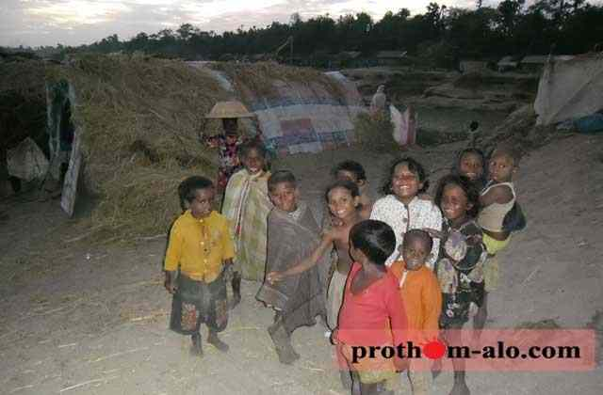
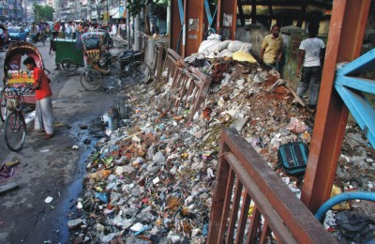
ছবি দেখে কী হচ্ছে বলঃ
পরিবেশ দূষণ

Slide 5
জনসংখ্যা বৃদ্ধি ও পরিবেশ দূষণ

Slide 6
শিখনফল
পরিবেশ দূষণ কি তা বলতে পারবে।
পরিবেশের প্রধান কারণ গুলো বলতে পারবে।
বায়ূ দূষণের অন্যতম কারণ ব্যাখ্যা করতে পারবে।

Slide 7
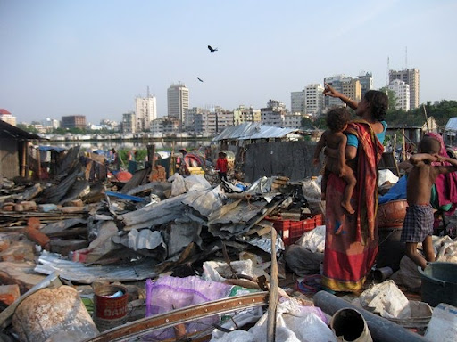
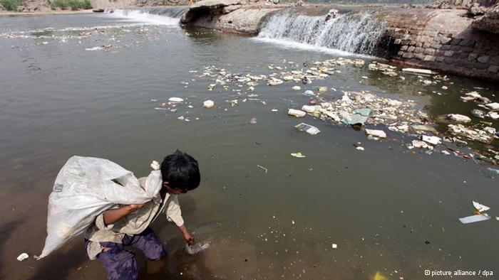
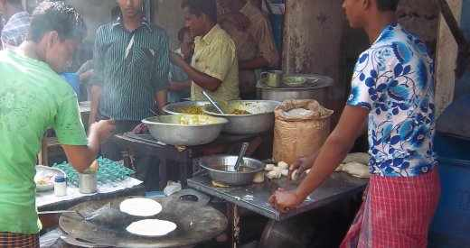
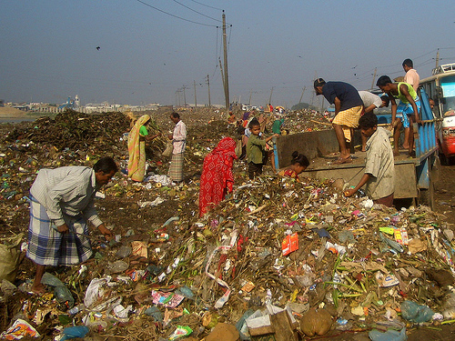
ছবি দেখে কী হচ্ছে বলঃ
নোংরাআ বস্তি
দুষিত পানি
দূষিত পরিবেশে খাদ্য তৈরি
আবর্জনার স্তুপ

Slide 8
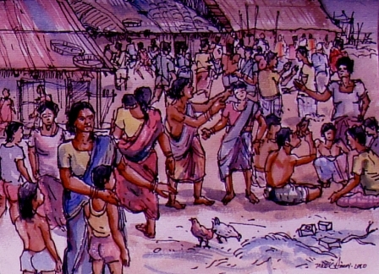
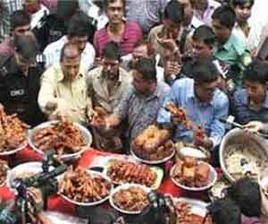
ছবি দেখে কী হচ্ছে বলঃ
অধিক জনসংখ্যার কারণে দূষিত হচ্ছে পরিবেশ
দূষিত পরিবেশে খাদ্য গ্রহন

Slide 9
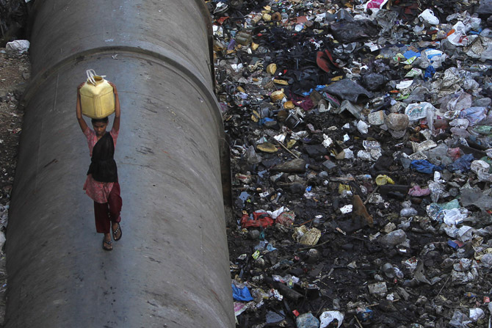
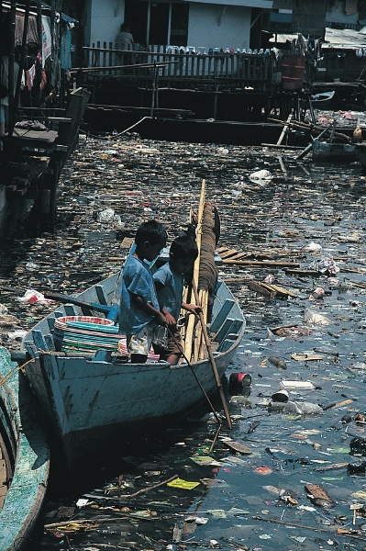
ছবি দেখে কী হচ্ছে বলঃ
ঘরবাড়ির উচ্ছিষ্টি,মলমূত্র,পচাডোবা,আবর্জনার স্তুপ কারণে পানি ও বায়ু দূষিত হচ্ছে।

Slide 10
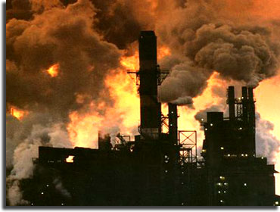
ছবি দেখে কী হচ্ছে বলঃ
বাড়তি জনসংখ্যার কর্মসংস্থানের জন্য অধিক কলকারখানা স্থাপন
করার ফলে কলকারখানা ধোঁয়া পরিবেশ দূষিত হচ্ছে

Slide 11
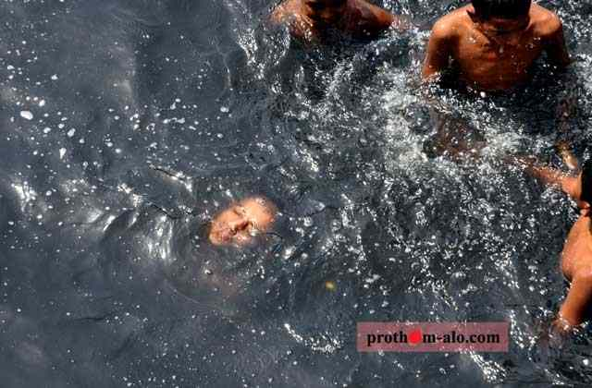
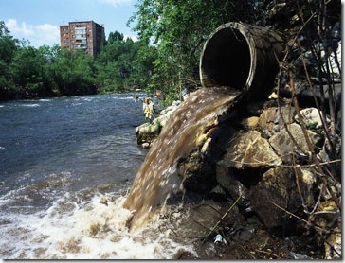
দলীয় কাজ
ছবিগুলো দেখে পরিবেশ দূষণ সম্পর্কে লিখ।

Slide 12
মূল্যায়ন
কী কী কারণে পানি দূষিত হয়।
বায়ূ দূষণের কারণ গুলো ব্যাখ্যা কর।

Slide 13
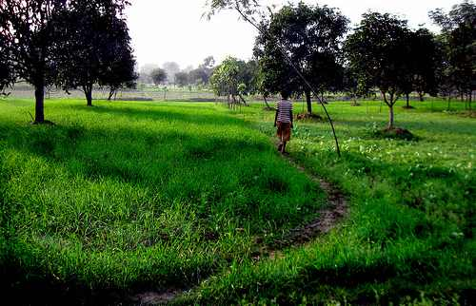
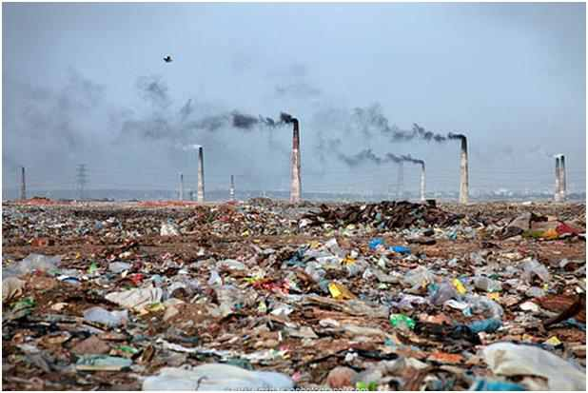
বাড়ির কাজ
এই দুটি ছবির মধ্যে পার্থক্য গুলো লিখ আনবে।

Slide 14
ধন্যবাদ

